Slide 1
Итоговый индивидуальный проект
По теме
«Принцип работы двигателя внутреннего сгорания и его экологичность»
Автор работы: Колесников Антон Михайлович, учащийся 10 «Б» класса Муниципального общеобразовательного учреждения
«Турочакская средняя общеобразовательная школа имени Героя Советского Союза Якова Илларионовича Баляева»
Руководитель: Шевченко Алексей Викторович

Slide 2
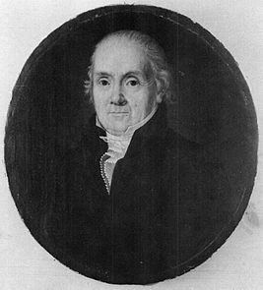
Франсуа Исаак де Риваз

Slide 3
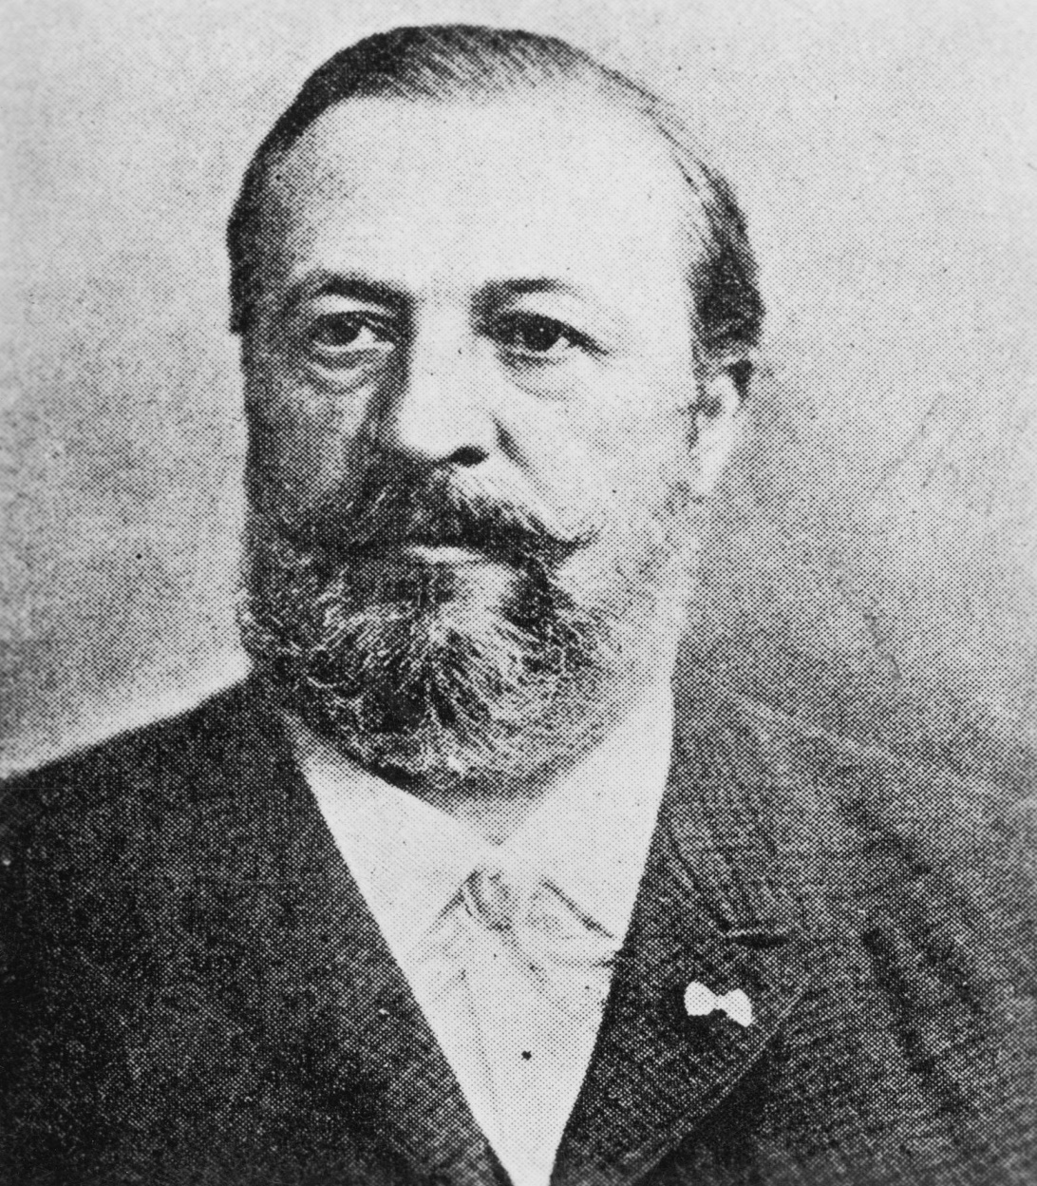
Николаус Август Отто

Slide 4
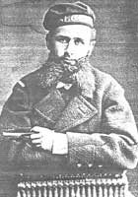
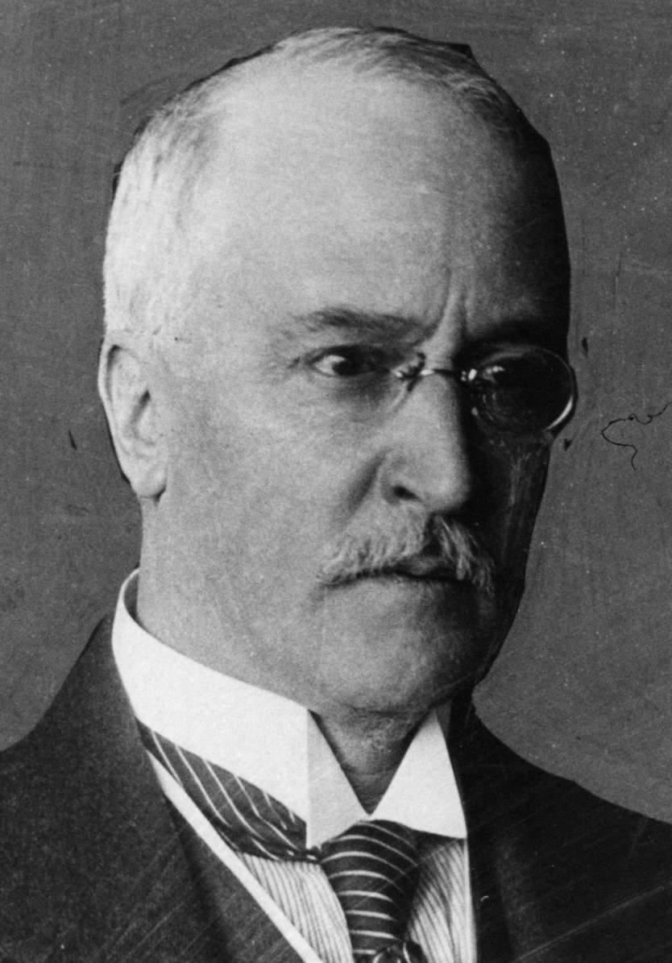
Огнеслав Степанович Костович Рудольф Дизель

Slide 5
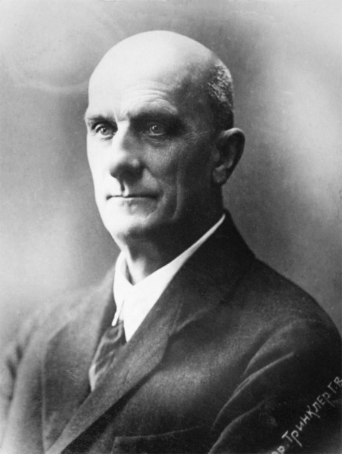
Густав Васильевич Тринклер

Slide 6
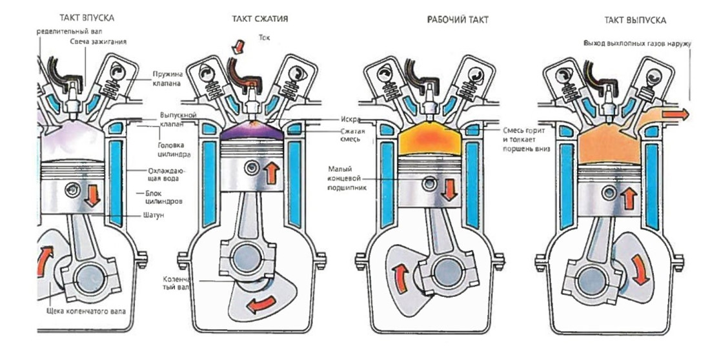

Slide 7
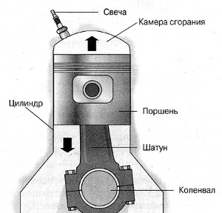

Slide 8
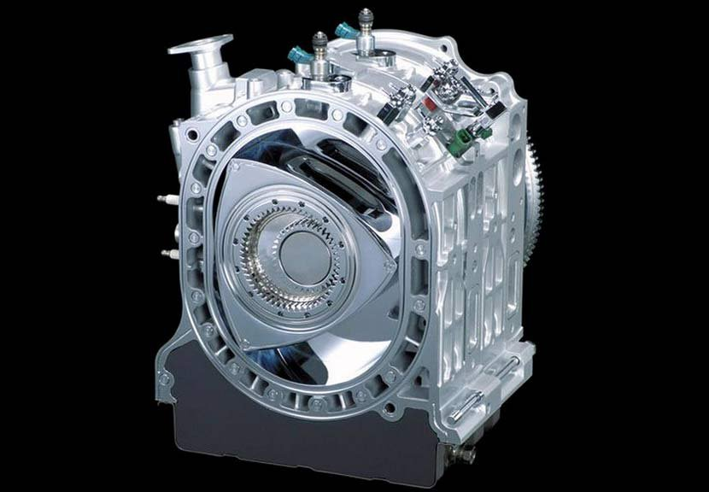

Slide 9
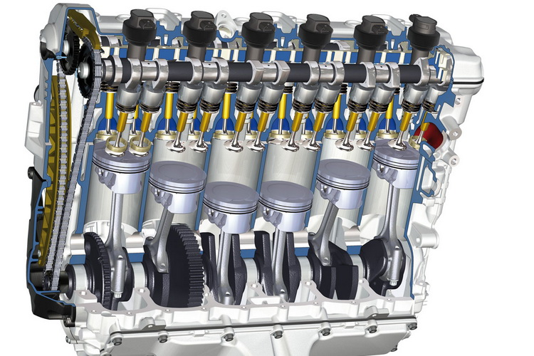

Slide 10
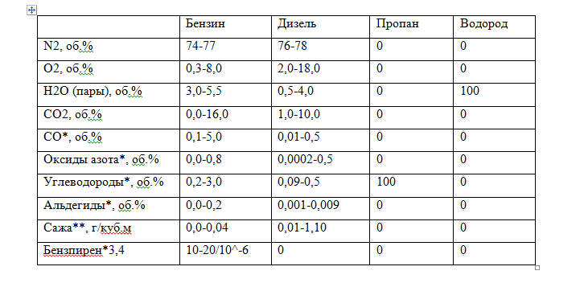

Slide 11
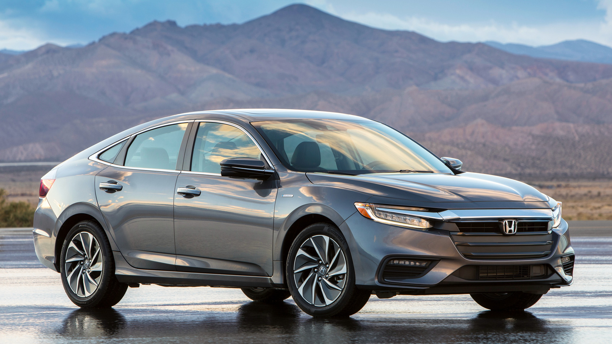

Slide 12
